Slide 1



Олимпиады по биологии 2025
Плотников Евгений Владимирович,
учитель биологии МАОУ Школы «Перспектива»,
старший преподаватель кафедры ботаники НИ ТГУ

Slide 2


Перечневые олимпиады
ВСОШ: школьный, муниципальный, региональный, всероссийский
Олимпиады 1 уровня
Олимпиады 3 уровня
Олимпиады 2 уровня

Slide 3
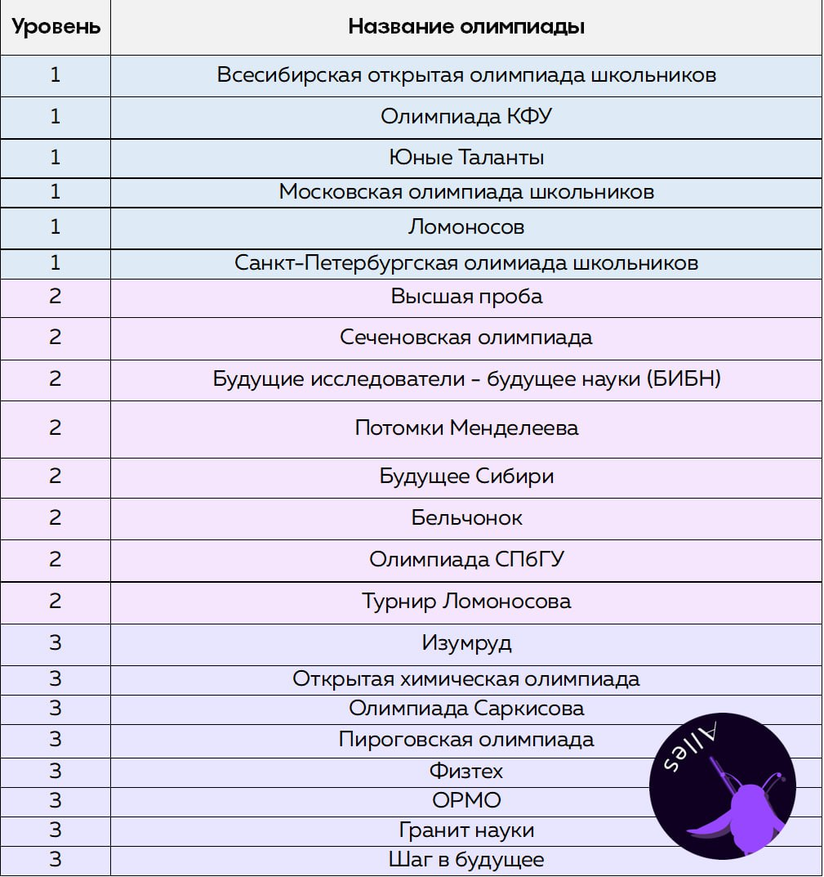
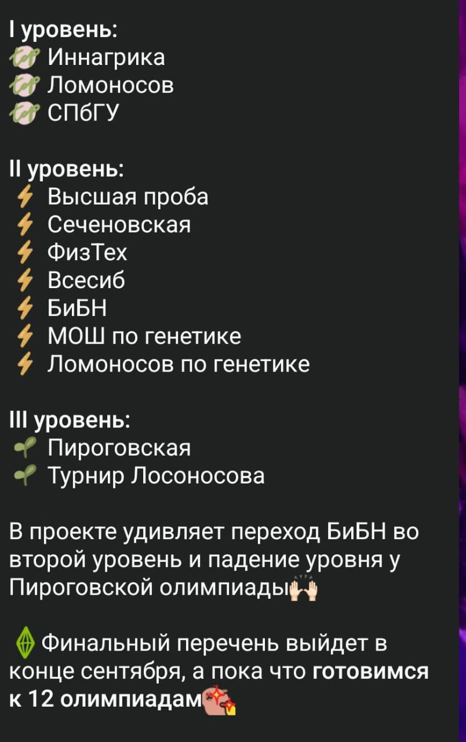
Перечневые олимпиады
Химия
Биология

Slide 4
Возможные бонусы от олимпиад
БВИ (поступление в вуз по профилю вне конкурса);*
100 баллов по олимпиадному предмету;*
Баллы за индивидуальные достижения (до 10 сверху к общим баллам ЕГЭ)
*Работает только при подтверждении ЕГЭ на 75 баллов по биологии

Slide 5
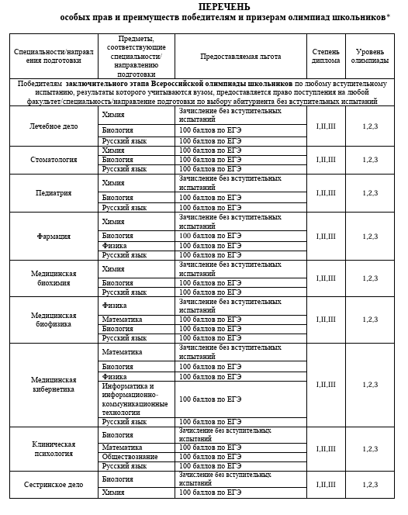
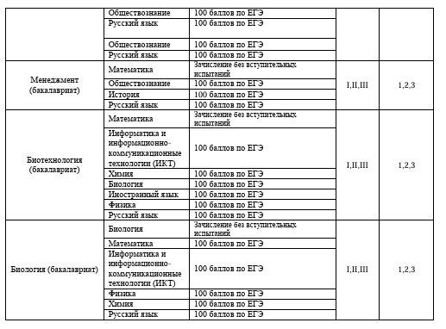
Пример: бонусы при поступлении в СибГМУ

Slide 6
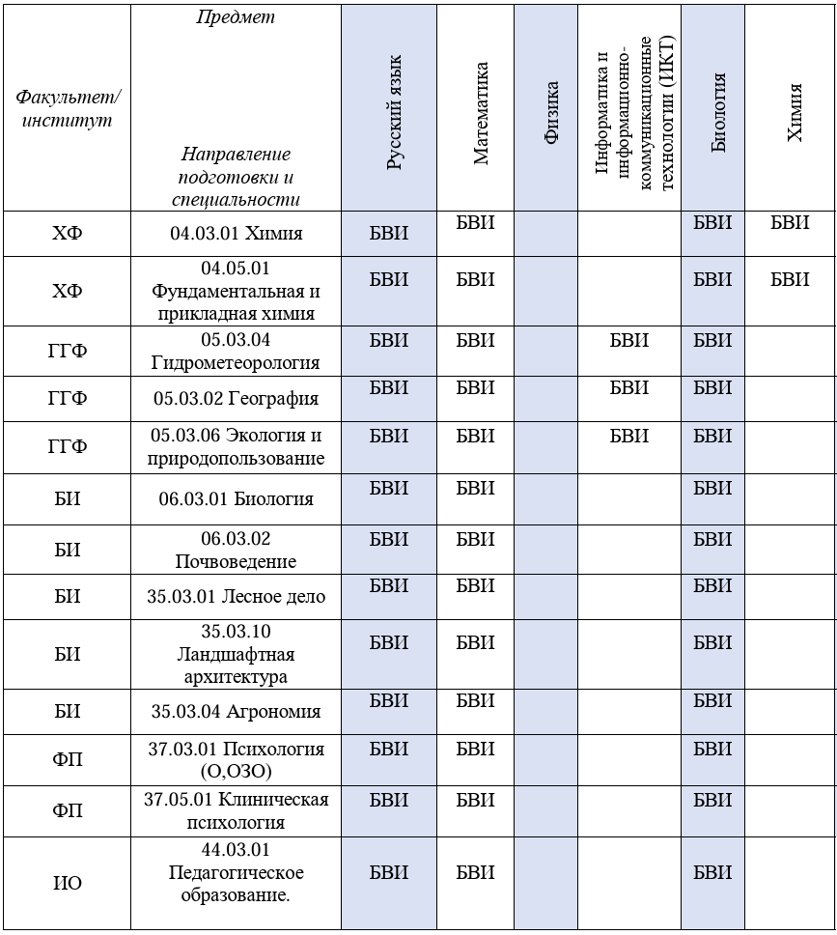
Пример: бонусы при поступлении в тгу

Slide 7
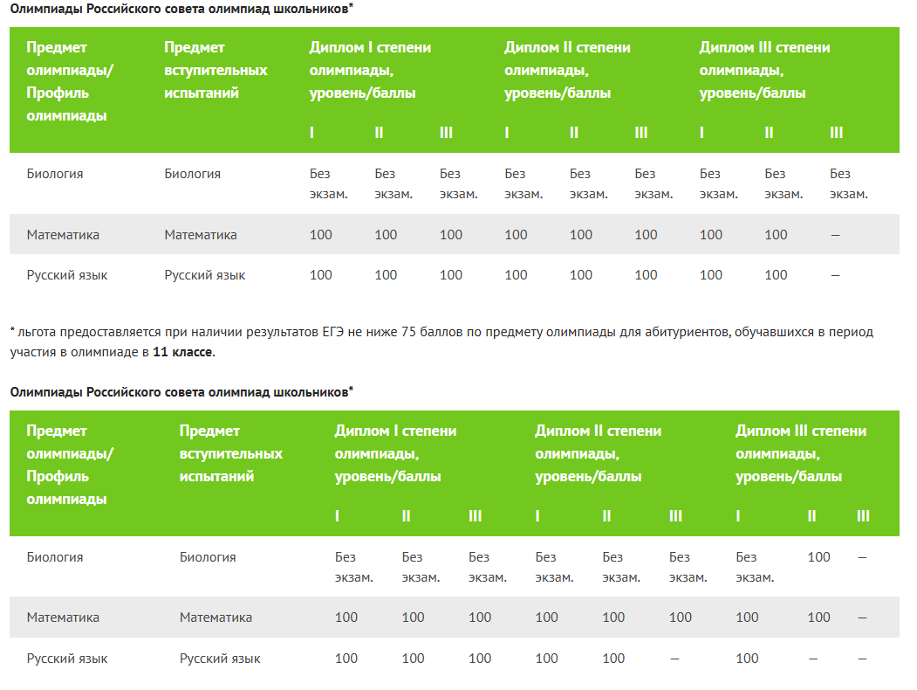
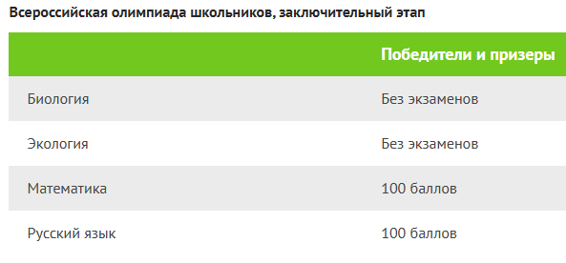
Пример: бонусы при поступлении в нгу

Slide 8


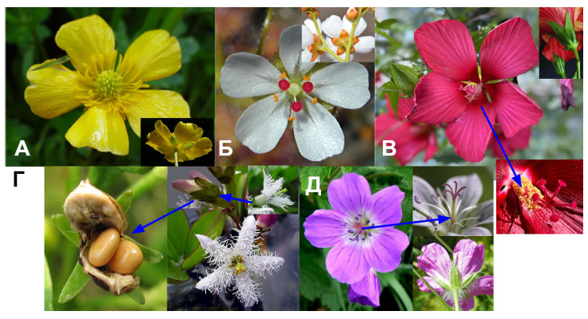
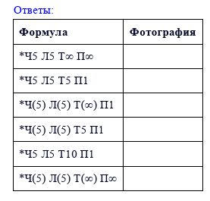
Олимпиада СПбГУ
Место проведения:
Отборочный тур – онлайн (ноябрь).
Заключительный тур – Кемерово (февраль).

Slide 9


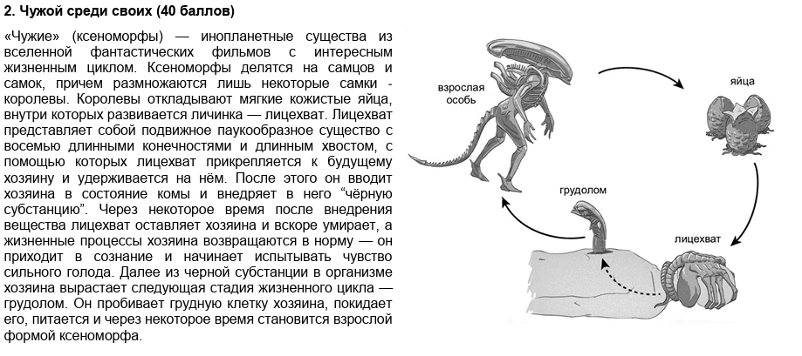
Всесибирская олимпиада
Место проведения:
Отборочный тур – МАОУ Школа «Перспектив» (октябрь).
Заключительный тур – МАОУ Школа «Перспектив» (март).
Вопрос 1.
Среди ксеноморфов размножаются не все самки, а лишь некоторые - королевы. Как называется такая особенность организации сообществ? Выберите из списка названия организмов, для которых также характерна такая особенность: кукушка обыкновенная, медоносная пчела, стрекоза, домовая мышь, голый землекоп, каракатица, луговой шмель, термит, дождевой червь, морская звезда.

Slide 10

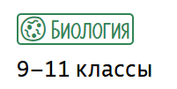
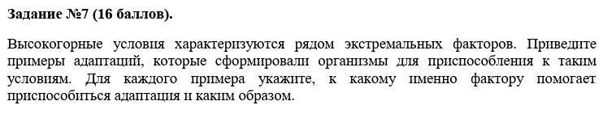
Олимпиада «Высшая проба»
Место проведения:
Отборочный тур – онлайн (ноябрь).
Заключительный тур – РЦРТ «Пульсар» (февраль).

Slide 11

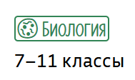
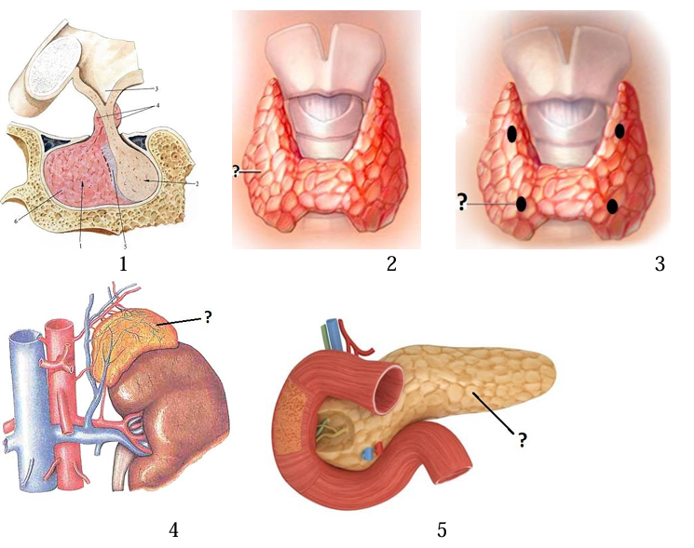
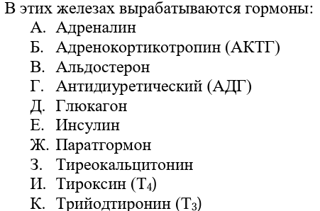
Олимпиада БИБН
Место проведения:
Отборочный тур – онлайн/ по запросу от ТГУ (ноябрь).
Заключительный тур – ТГУ (март).

Slide 12
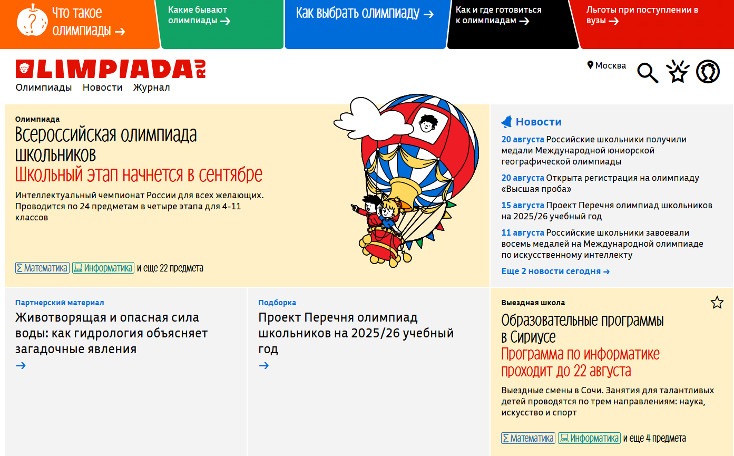

Slide 13
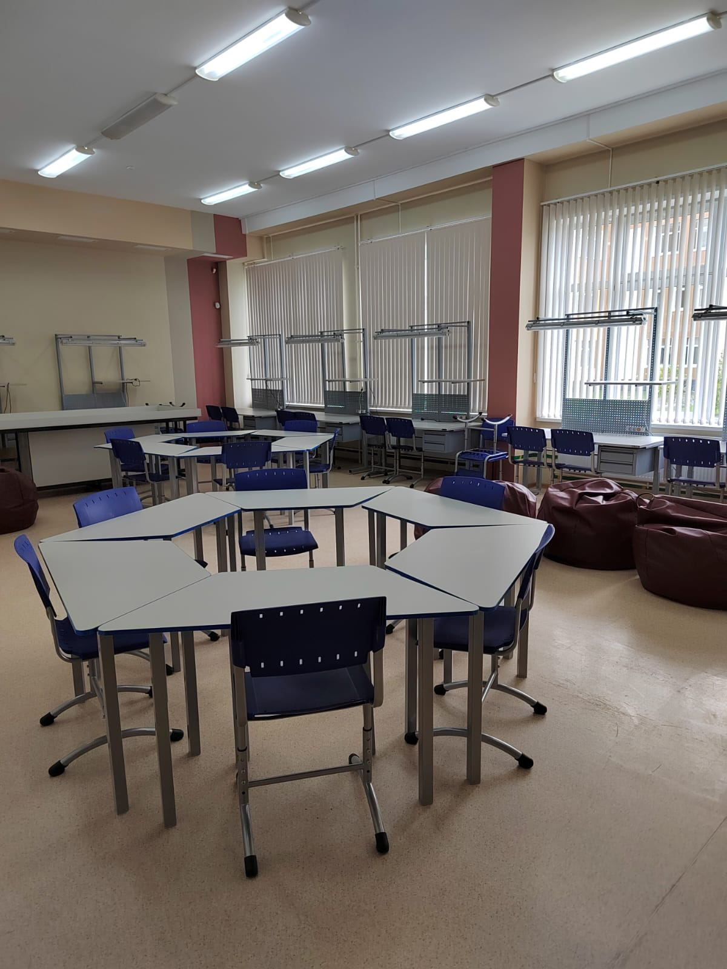
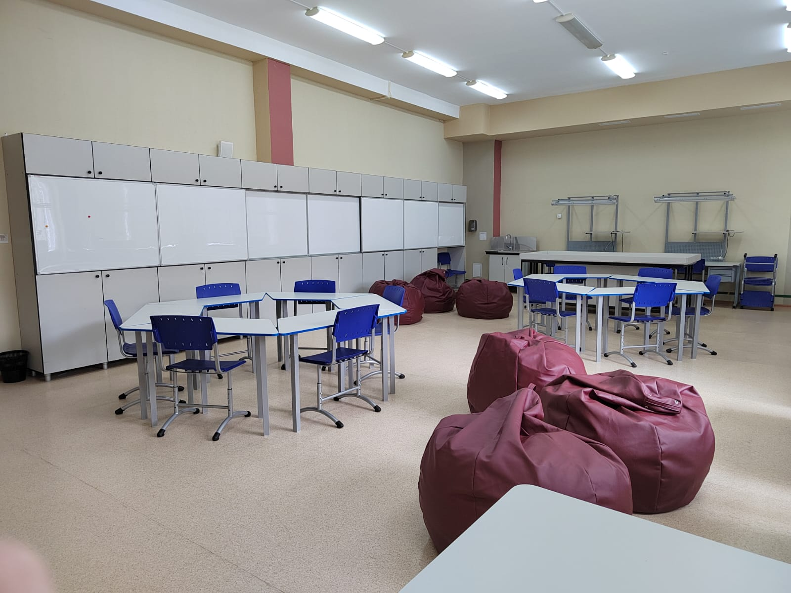
Кабинет для проведения тренингов

Slide 14

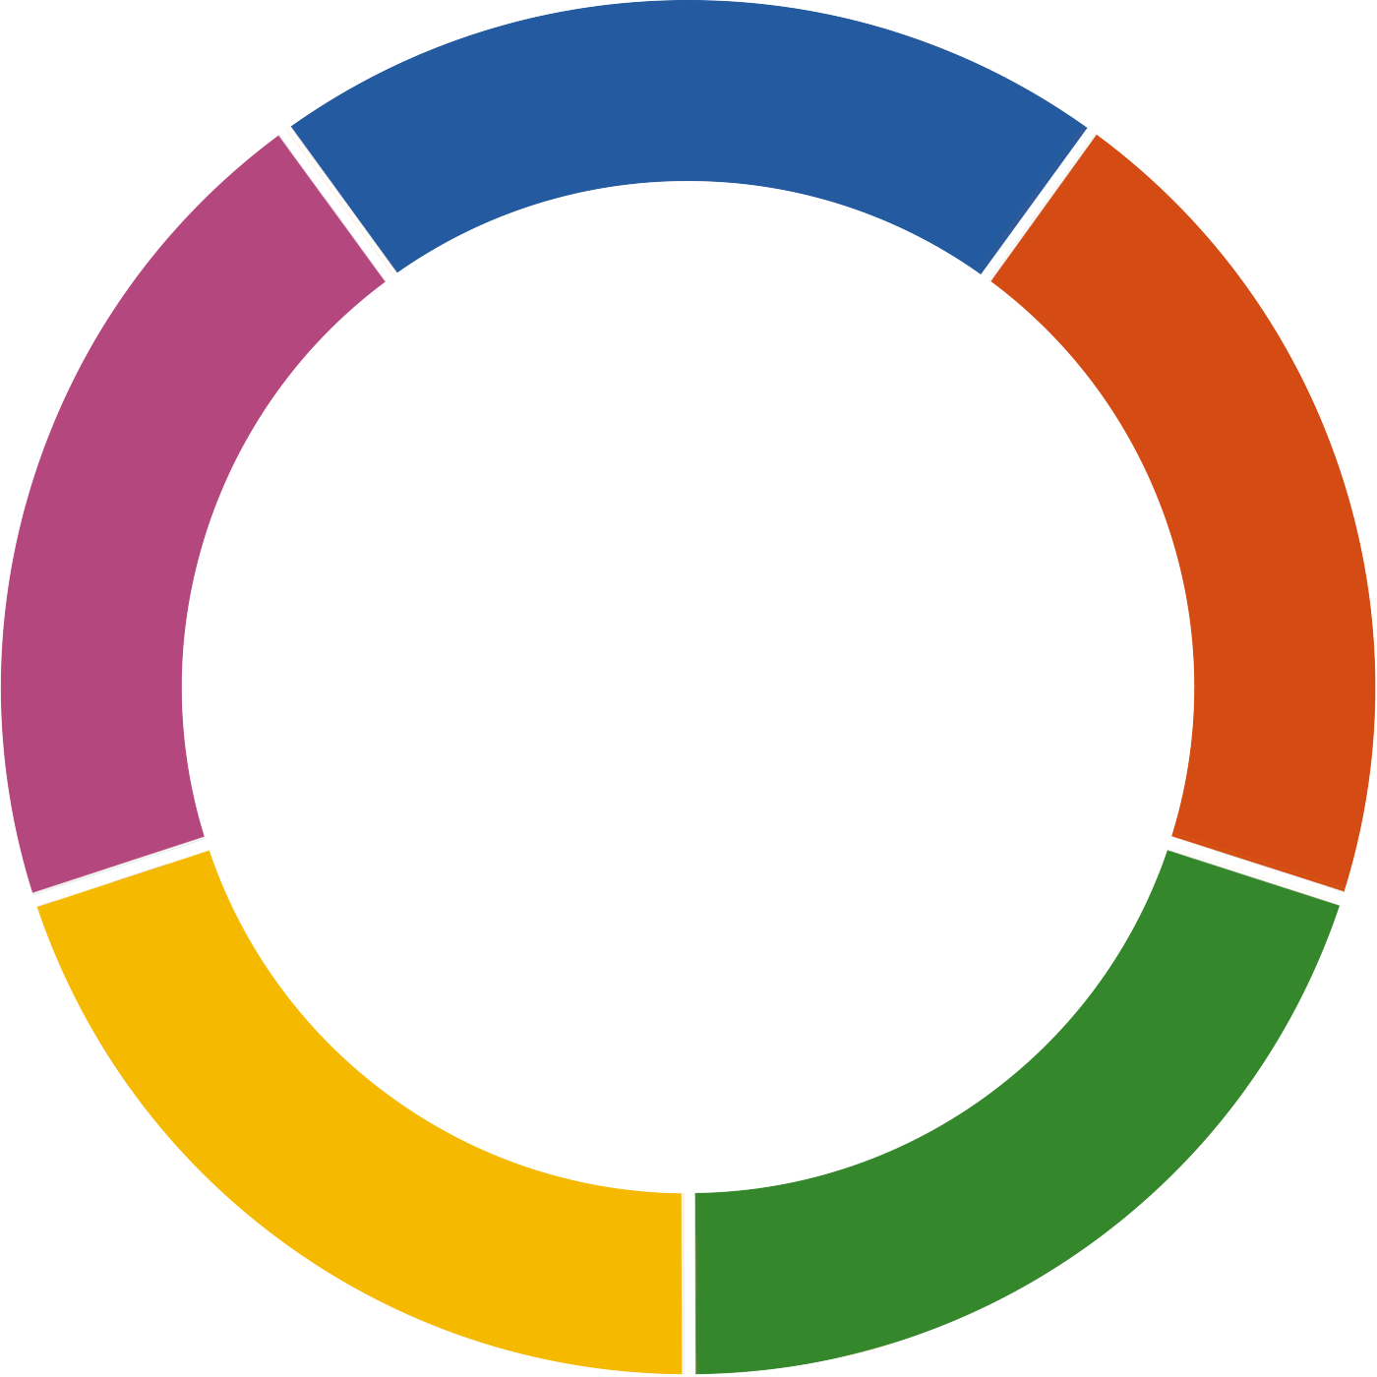



Евгений плотников
учитель биологии МАОУ Школы «Перспектива»,
старший преподаватель кафедры ботаники НИ ТГУ

